Slide 1
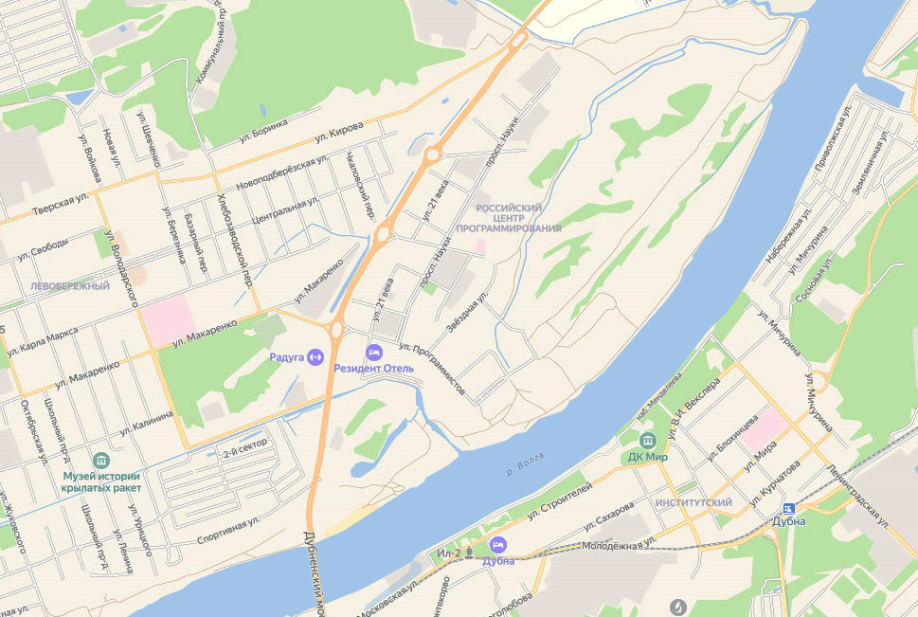
ОЭЗ «Дубна»
Трассы велодорожек к участку 1

Slide 2
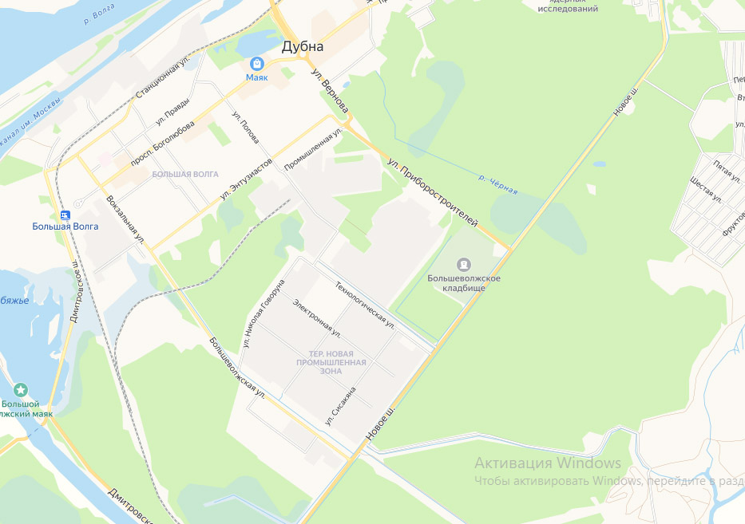
ОЭЗ «Дубна»
Трассы велодорожек к участку 2

Slide 3
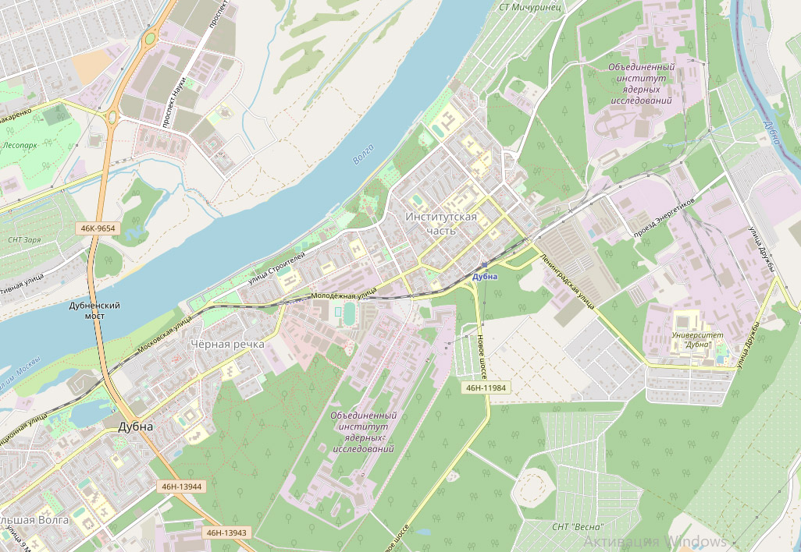
Трассы велодорожек к площадкам ОИЯИ

